Slide 1

AndyCatorBar

Slide 2

توصیف ایده
این سامانه با تولید بارکدهایی که قابلیت پرینت بر روی محصولات فیزیکی دارند به صاحبان فروشگاه ها اجازه میدهد تا از اطلاعات بدست آمده از رهگیری محصول در فرآیند تولید ، توزیع و فروش ، خرید های انبار خود را هدفمند انجام داده و سود آوری خود ر ا افزایش دهند . همچنین این نرم افزار قابلیت اطلاع رسانی و تبلیغ محصولات را با سهولت بیشتر دارا خواهد بود .
بدیهی است کاربر میتواند در ازای استفاده از این سامانه محصولی مطمئن با تخفیف دریافت کند .
داده هایی که کاربر به سامانه بر میگرداند میتواند پس از پالایش با استفاده از هوش تجاری ، بازار فرویش محصولات را بهینه سازی کند و این فرآیند در نهایت پس از افزایش میزان داده ها ، مرجعی برای خرید و توزیع هوشمندانه تر هر فروشگاه باشد .

Slide 3
ویژگی های عملکردی اصلی اپ
بهینه سازی تجربه کاربر (UX) با پردازش تصویر بارکد خوان
تولید پنل مخصوص " بازاریاب " ، " نمایندگان و کارمندان واحد فروش " ، پنل مخصوص " مشتری "
و " اپراتورهای سیستم "
کیف پول الکترونیکی و پرداخت آنلاین
مکان یابی ، جستجوی پیشرفته ، نمایش نمودار و گزارش مخصوص صاحبان کسب و کارها و فروشندگان
پیش بینی و پیشنهاد در خصوص ورود ، خرید وزمان فروش هر محصول در زمان های خاص (Time Series ) و دیگر ابزار های AI ، BI مانند شبکه عصبی

Slide 4
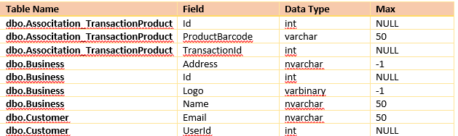
برای دسترسی به مستندات برنامه و گزارش های تست کلیک کنید
در صورت کلیک بر روی لینک بالا وارد صفحه داکیومنتیشن تیم دکتر حسابی در مسابقات مارتون شریف میشود که در این صفحه میتوانید اطلاعات مربوط به پرپوزال ، شماتیک و دیاگرام دیتابیس ، وایرفریم های ایجاد شده برای پروژه و ... دستیابی پیدا کنید .
Database Schema.docx
نمونه ای از فایل طرح دیتابیس

Slide 5
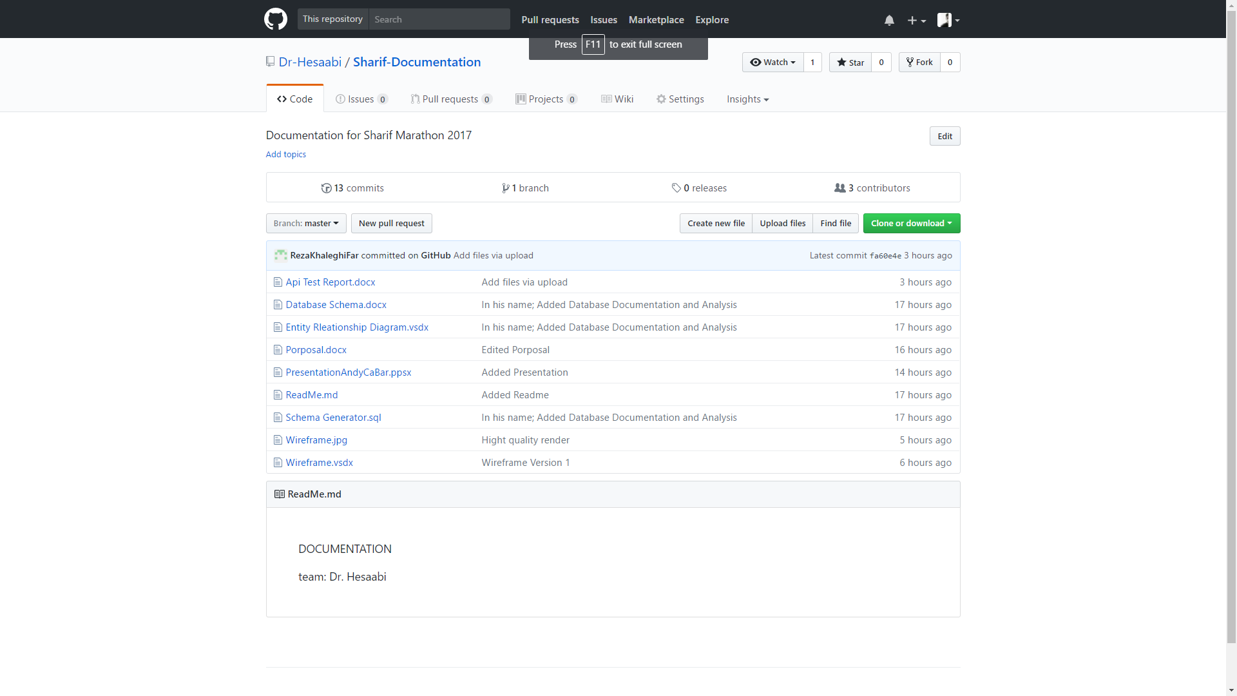
https://github.com/Dr-Hesaabi/Sharif-Documentation

Slide 6
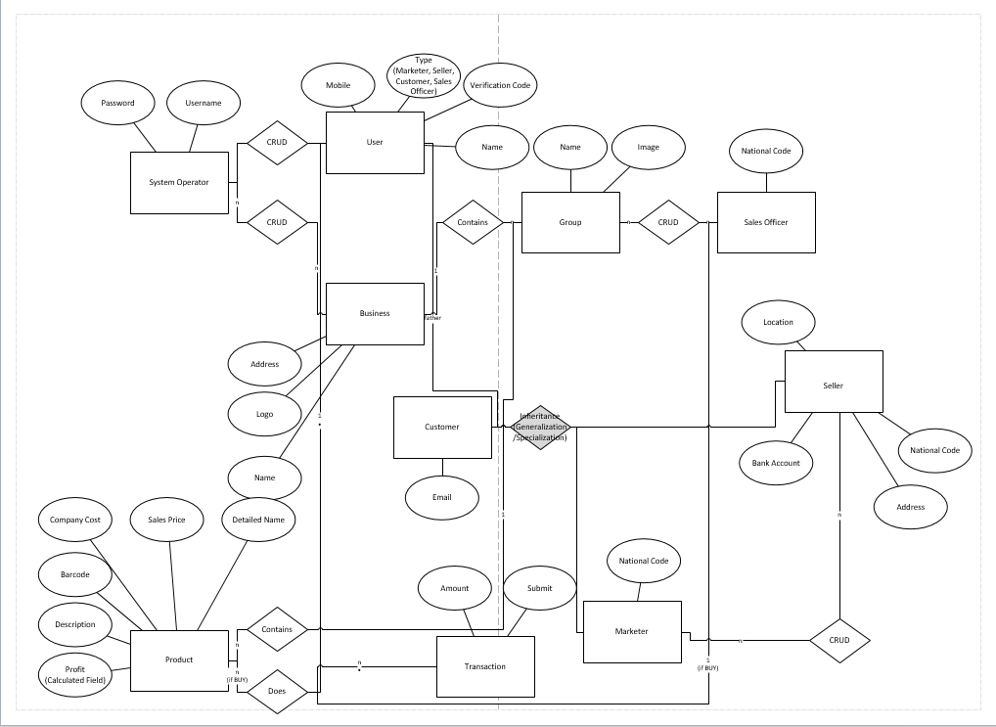
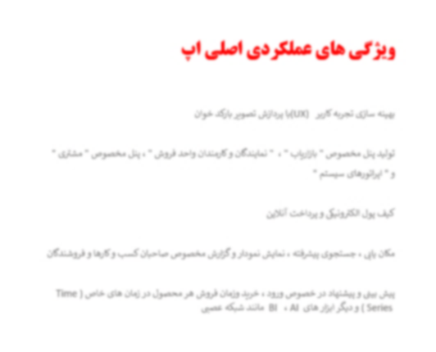
نمودار رابطه ها
نمودار روابط دیتابیس که توسط تیم دکتر حسابی با نرم افزار ویزیو برای ایجاد روابط درست و طرح ریزی کلی ، طراحی شده است . با لینک صفحه پیش میتوانید به فایل اصلی آن دستیابی پیداکنید .
Entity Rleationship Diagram.vsdx
فایل پروپوزال
فایل پرپوزال تهیه شده توسط تیم دکتر حسابی به شرح ایده پروژه و چگونگی
ساختار و نحوه کلی فعالیت پروژه در کسب و کار می پردازد و همچنین ویژگی های عملکردی اصلی اپلیکیشن را بیان میکند و ...
Porposal.docx

Slide 7
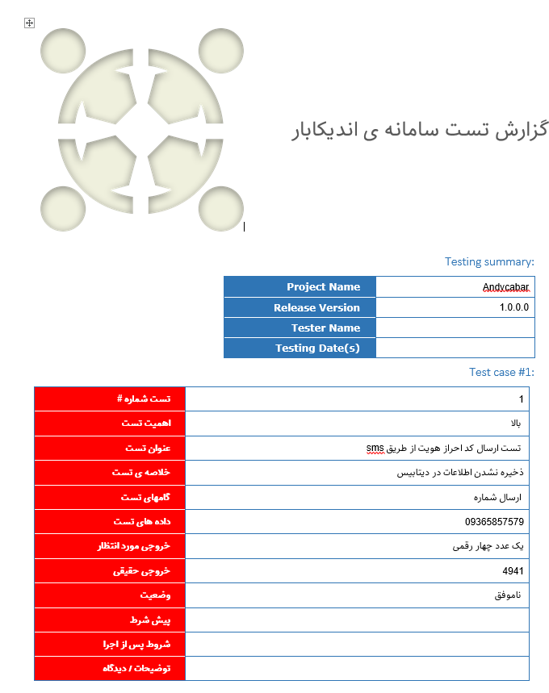
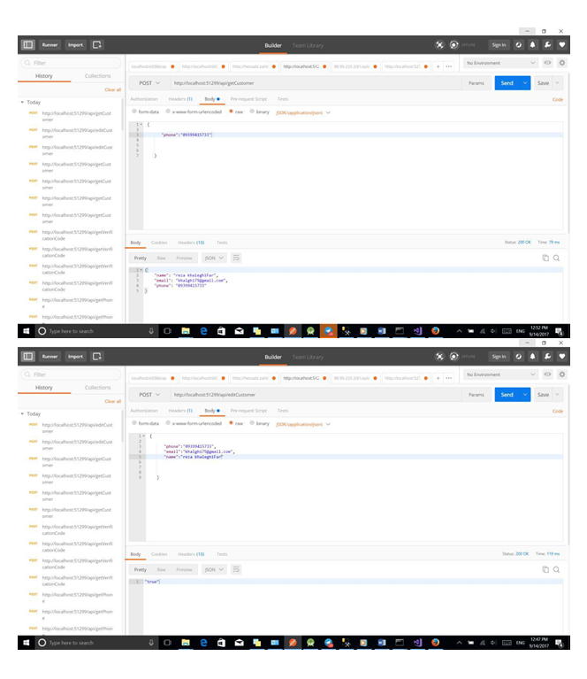
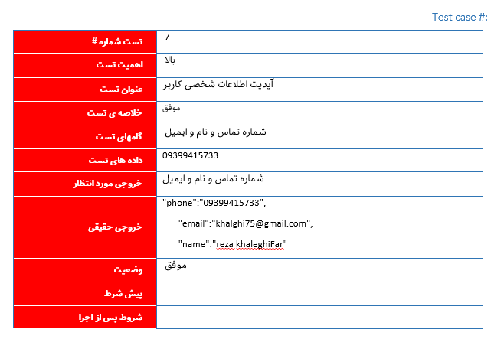
همچنین میتوان در صفحه داکیومنتیشن فایل تعبیه شده از گزارش تست های انجام شده API که شامل خطاها که در طی مدت تست گیری
از پروژه است تا زمان موفقیت را نیز مشاهده کنید به طور دقیق

Slide 8
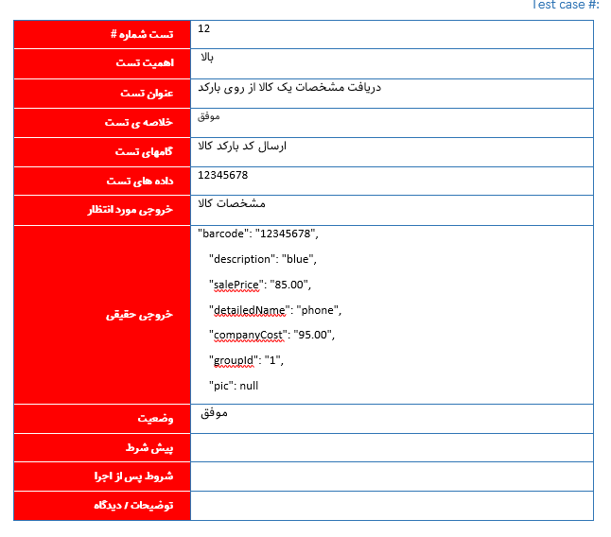
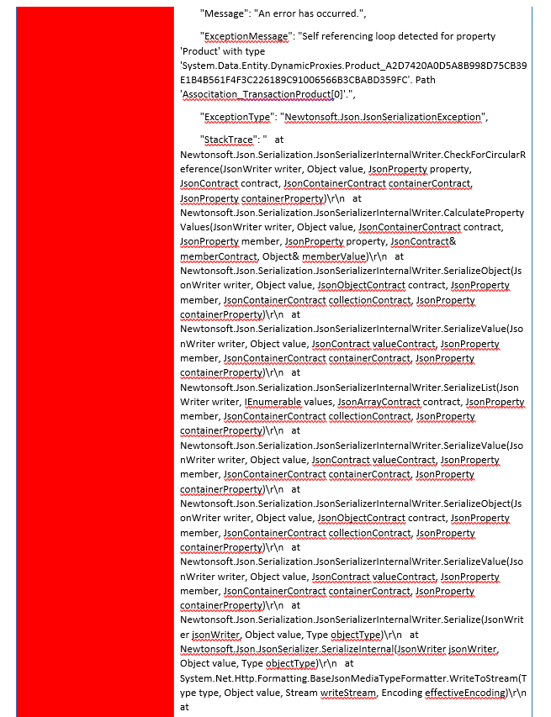
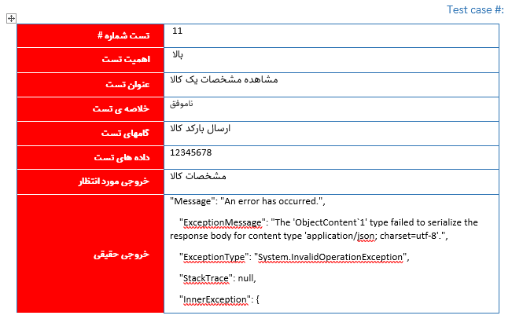
نمونه ای از تست های انجام شده که در پوشه تست ای اپ آی موج
مجموعه گزارش تست ها
(برای دقت بیشتر میتوان به فایل ورد رجوع کرد)

Slide 9
برای دسترسی به سورس کد واسط اندروید کلیک کنید
در صورت کلیک بر روی لینک بالا وارد صفحه کدهای تولید شده اپلیکیشن اندروید که شامل کتابخانه ، کدهای جاوا ، کدهای رابط کاربری و ... میشود

Slide 10
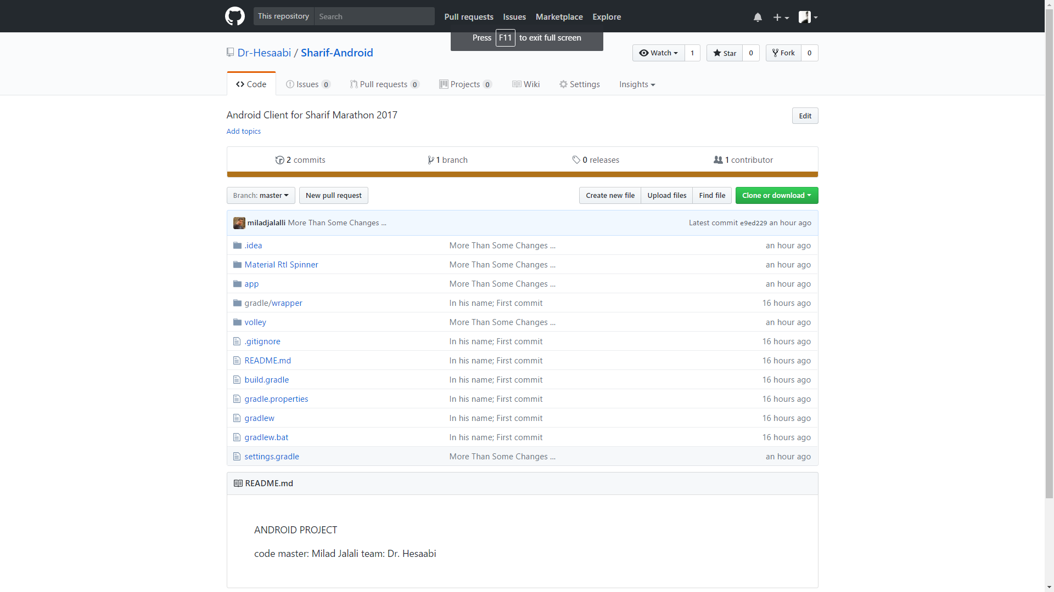
https://github.com/Dr-Hesaabi/Sharif-Android

Slide 11
رابط کاربری

Slide 12
برای دسترسی به مستندات وب سرویس کلیک کنید
در صورت کلیک بر روی لینک بالا وارد صفحه وب سرویس تولید شده را مشاهده میکنید که در اصل بک اند کاررا ، در اختیار دارد . این ای پی آی تولید شده توسط تیم توانایی ایجاد ارتباط بین اپلیکیشن و دیتابیس را در اختیار دارد .

Slide 13
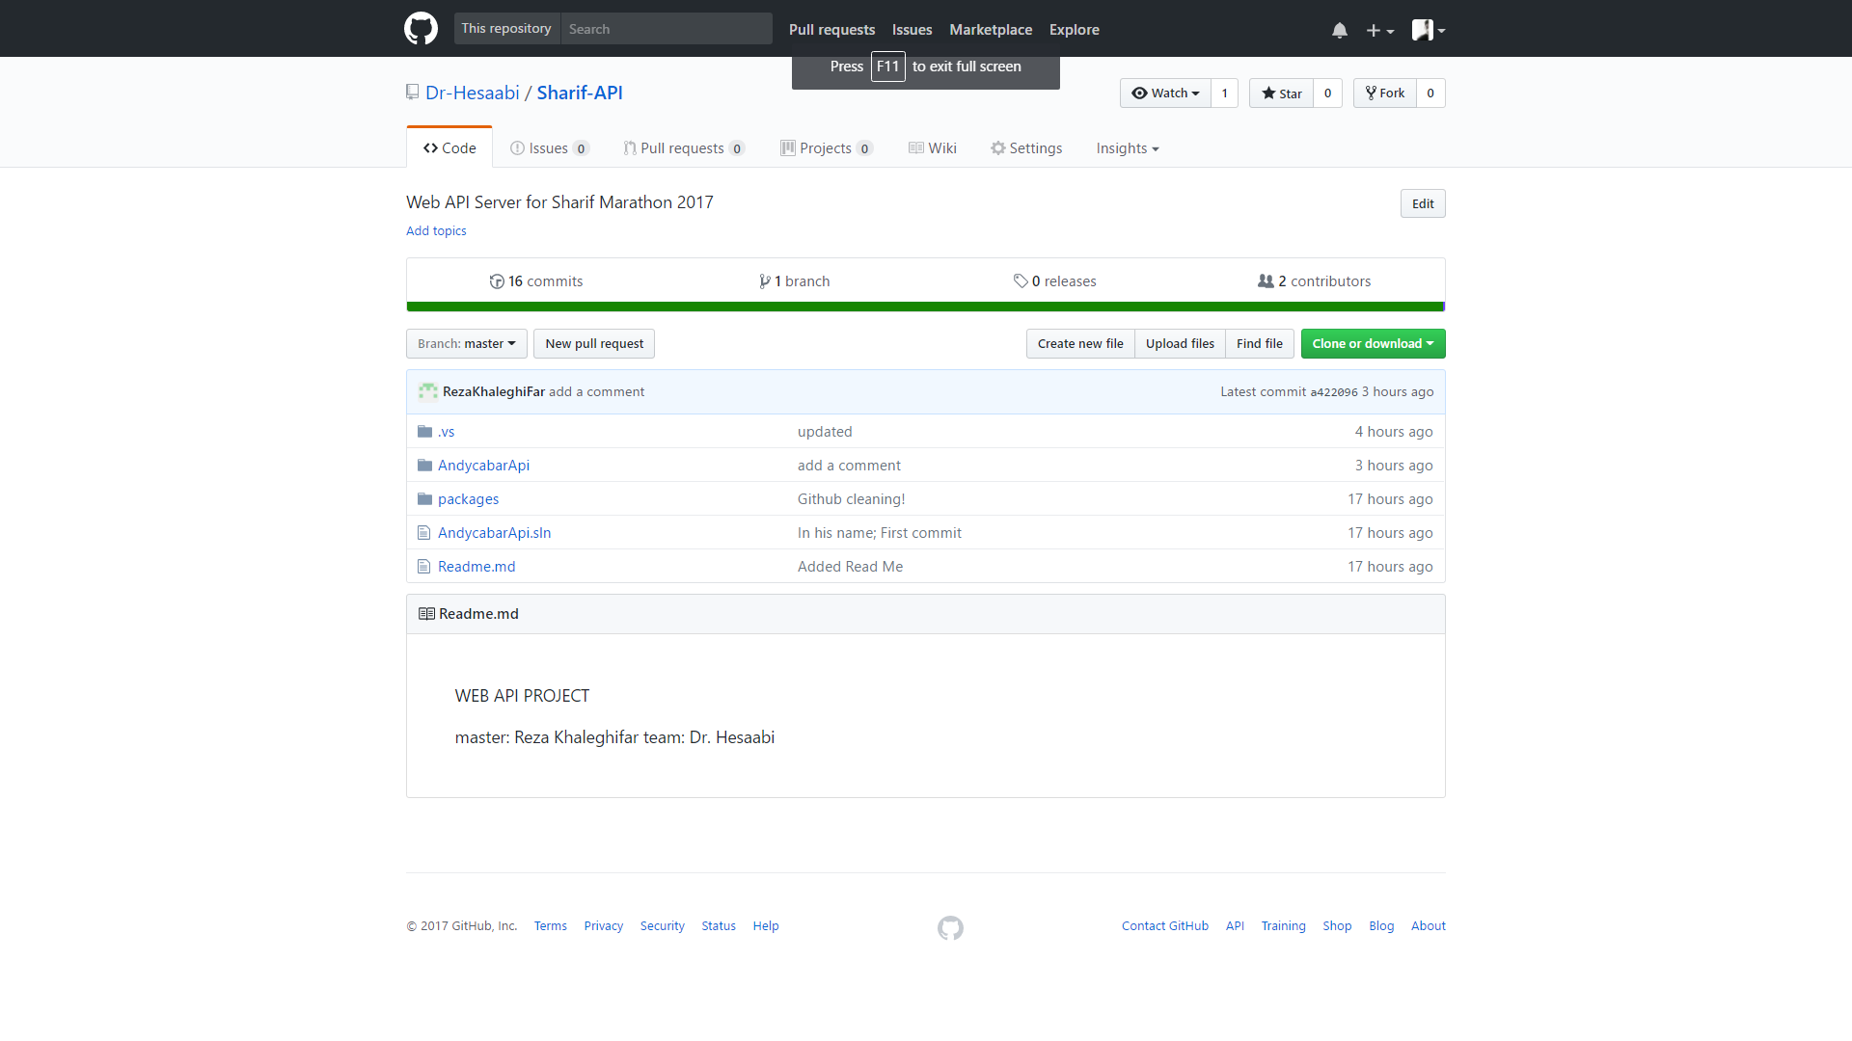
https://github.com/dr-hesaabi/sharif-api

Slide 14
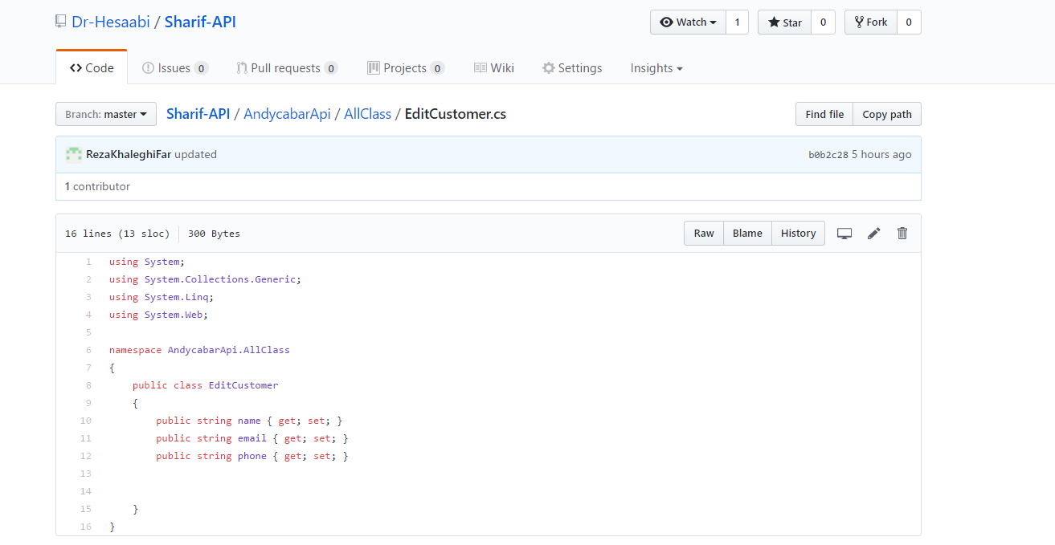
در لینک صفحه قبل که به گیت هاب متصل است میتوان کلاس ایجاد شده برای انجام فعالیت های مختلف را مشاهده کنید

Slide 15
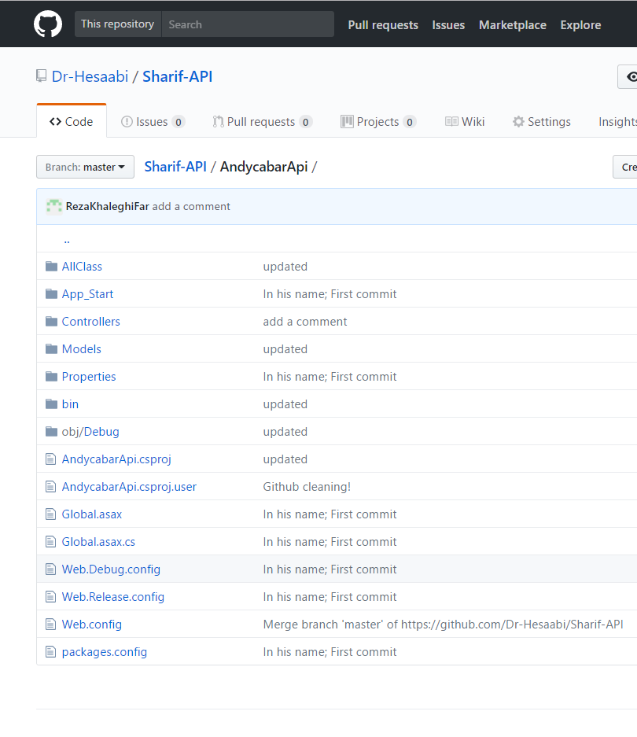
در پوشه ای پی آی
فایل هایی مانند کلاس ها ، مدل ها ، ویژگی ها را میتوان مشاهده کرد

Slide 16
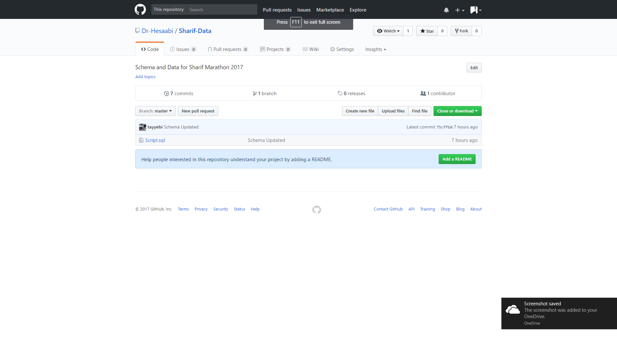
برای دسترسی به مستندات داده ها کنید
لینک بالا حاوی اسکریپتی است که با آن میتوان پایگاه دادع طراحی شده را تولید کرد

Slide 17

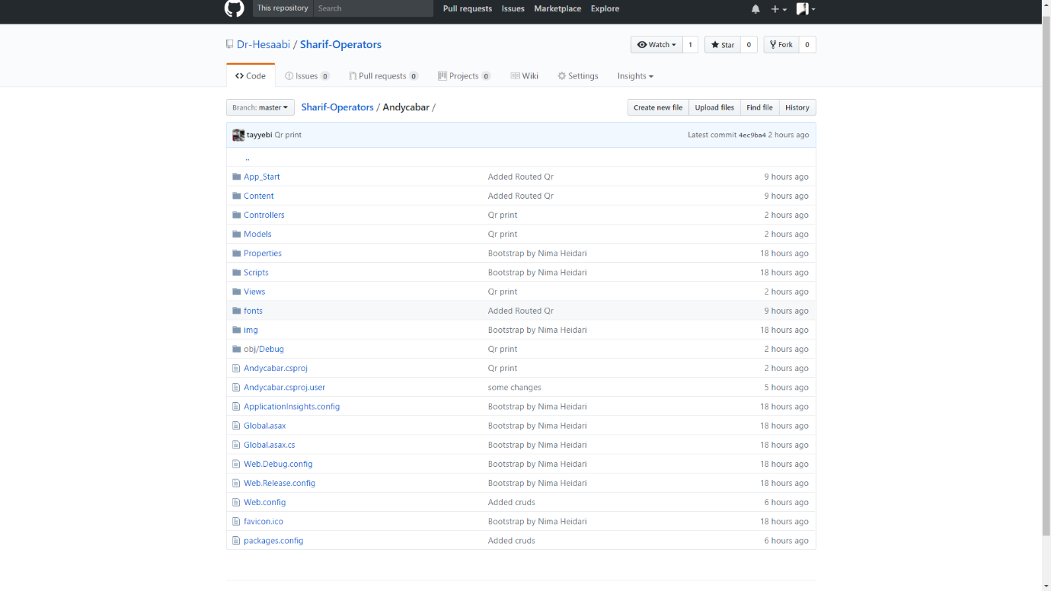
برای دسترسی به خدمات اپراتور های سیستم کلیک کنید
در این لینک شما وبسایت طراحی شده برای خدمات اپراتور های سیستم را میتوانید مشاهده کنید و به بررسی کدها بپردازید
همچنین میتوان بخش کدهای کیو آر کدی که توسط سیستم جنریت میشود را مشاهده کنید

Slide 18

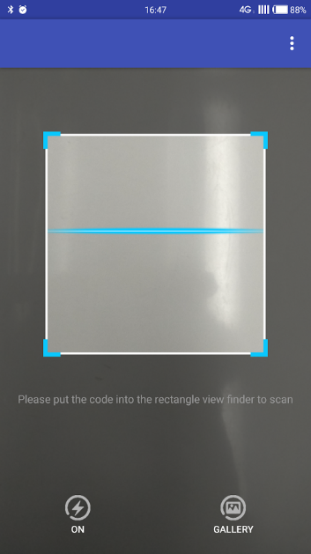
قابلیت های ویژه
با استفاده از QR Code که توسط Api تولید شده تیم ، ساخته می شود و طبق فرآیندی خروجی چاپ شده آن را بر روی محصولات می چسباند ، به فروشنده و خریدار اجازه آن را میدهد که با اسکن محصول توسط اپلیکیشن موبایل (با پردازش تصویر ) با احراز هویت ، کد را تایید یا رد کند .

Slide 19
WireFrame
ACB Project

Slide 20
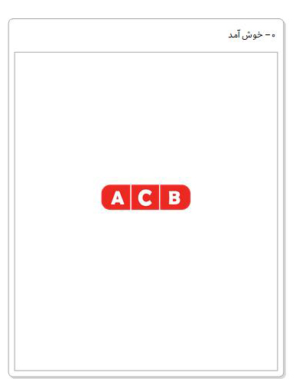
Start page
این صفحه حاوی انیمیشن لودی میباشد که پس از کلیک بر روی آیکون برنامه و درآغاز برنامه اجرا میشود .
این انیمیشن شکل گرفته از لوگو است که با نرم افزار انیمیت ادوب ساخته شده .

Slide 21
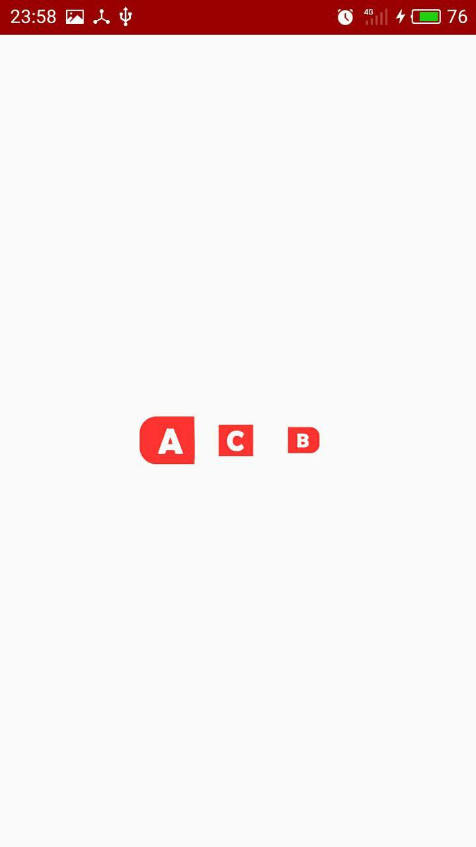
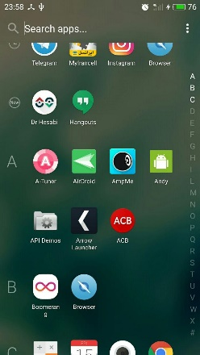

Slide 22
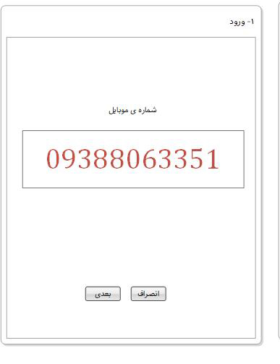
Login
صفحه لاگین حاوی فیلدی در صفحه ورود میباشد که جهت وارد کردن شماره کاربر میباشد .

Slide 23
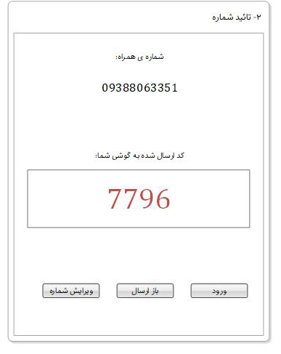

Slide 24
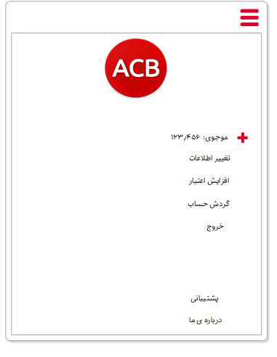

Slide 25
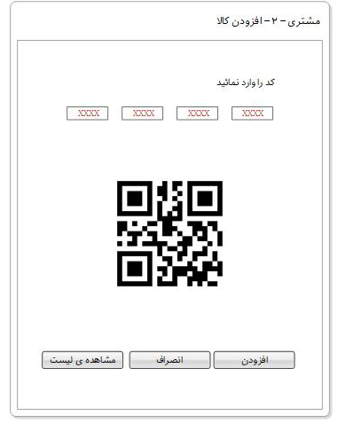

Slide 26
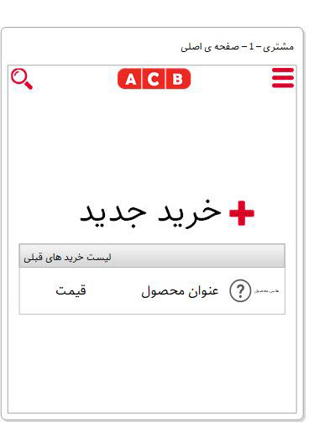

Slide 27
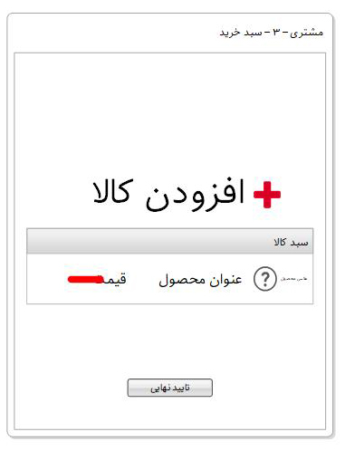

Slide 28
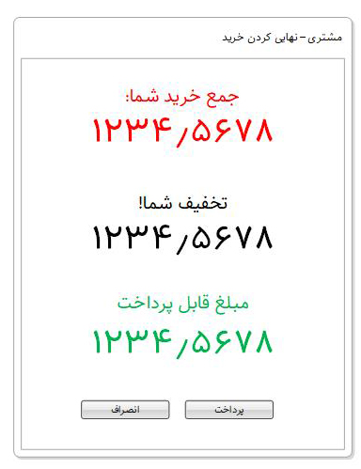

Slide 29
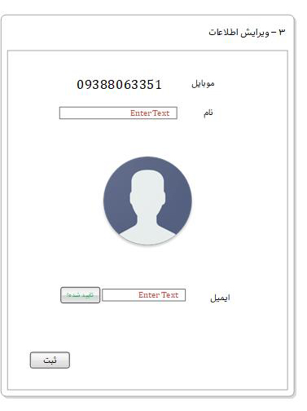

Slide 30
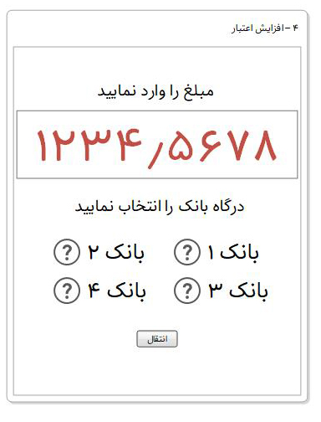

Slide 31
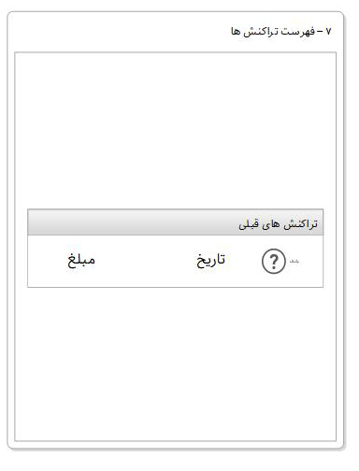

Slide 32
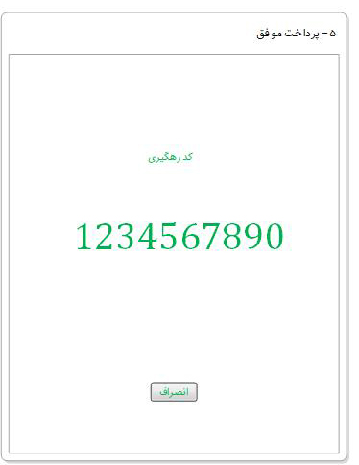

Slide 33
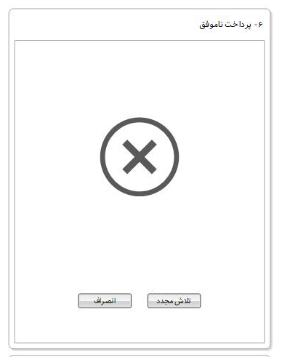

Slide 34
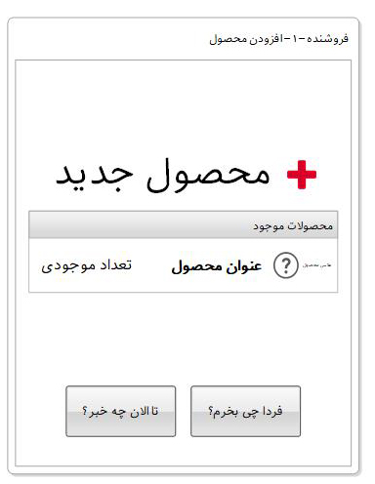

Slide 35
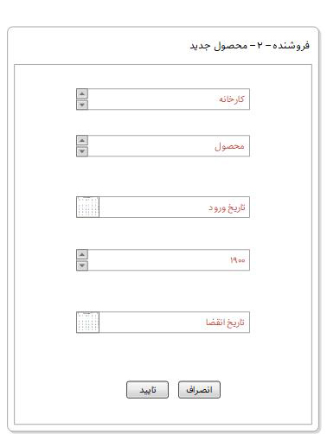

Slide 36
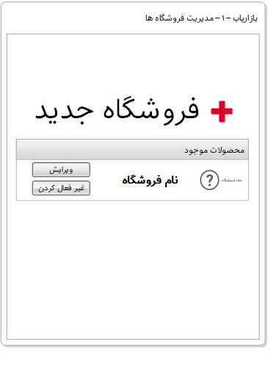

Slide 37
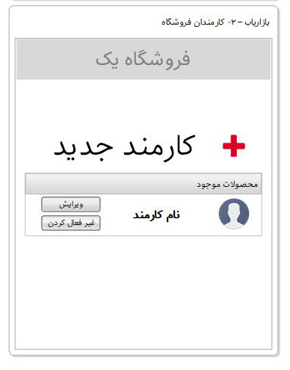

Slide 38
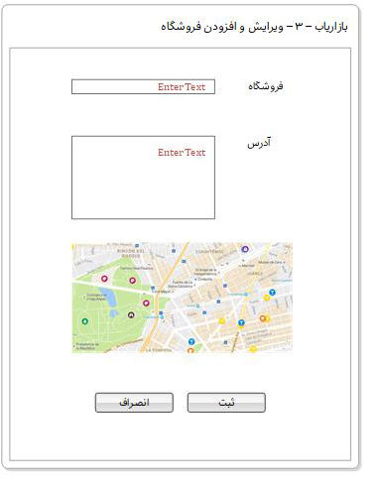

Slide 39
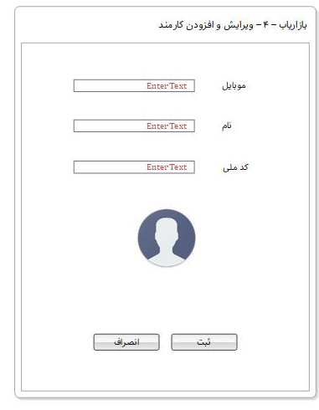

Slide 40
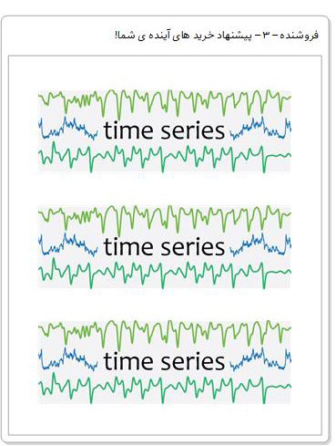

Slide 41
